Slide 1
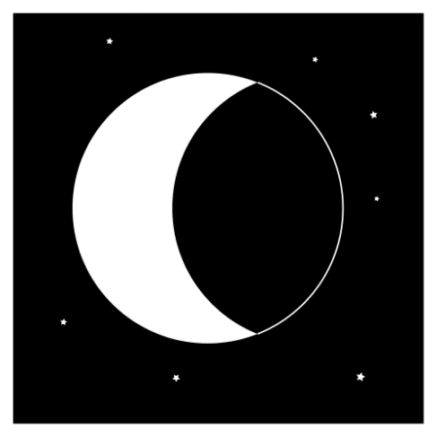
EL SOL, LA TIERRA Y LA LUNA

Slide 2
EL SOL
EL SOL ES LA ESTRELLA MÁS CERCANA A LA TIERRA..

Slide 3
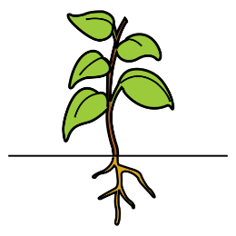
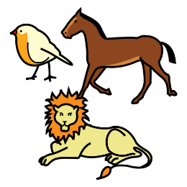
EL SOL
LA LUZ Y EL CALOR,
HACEN POSIBLE LA VIDA EN NUESTRO PLANETA.

Slide 4
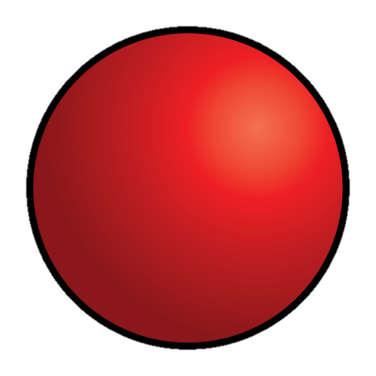
LA TIERRA ES UN PLANETA DEL SISTEMA SOLAR.
TIENE FORMA DE ESFERA.
LA TIERRA
NO TIENE LUZ PROPIA..
GIRA SOBRE SÍ MISMA. ES EL MOVIMIENTO DE ROTACIÓN.
EL MOVIMIENTO DE ROTACIÓN DURA UN DÍA ENTERO (24 h).)

Slide 5
LA LUNA ES EL SATÉLITE DE LA TIERRA.
LOS SATÉLITES GIRAN ALREDEDOR DE UN PLANETA.
LOS SATÉLITES NO TIENEN LUZ PROPIA..
LA LUNA TAMBIÉN RECIBE LA LUZ DEL SOL.)
LA LUNA
LA LUNA NO TIENE AIRE QUE PERMITA RESPIRAR.)
LAS ZONES LLANAS SE LLAMAN MARES.)
HAY ZONAS MONTAÑOSAS CON CRÁTERES.)
TARDA 28 DÍAS EN DAR LA VUELTA A LA TIERRA. MES LUNAR. )

Slide 6
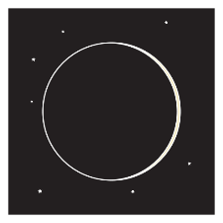
LAS FASES LUNARES
1- LUNA NUEVA: LA LUNA NO ESTÁ ILUMINADA. NO SE VE.
2- CUARTO CRECIENTE: SE VA ILUMINANDO POR LA DERECHA. TIENE FORMA DE “D”.
3- LUNA LLENA: TODA LA LUNA SE VE ILUMINADA
4- LUNA MENGUANTE: VA OSCURECIENDO POR LA DERECHA. TIENE FORMA DE “C”.

Slide 7
LA TIERRA Y EL SOL
MOVIMIENTO DE ROTACIÓN: LA TIERRA GIRA SOBRE SÍ MISMA. TARDA UN DÍA ENTERO (24h).
PROVOCA EL DÍA Y LA NOCHE.

Slide 8
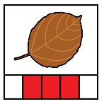
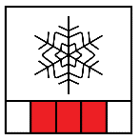
LA TIERRA Y EL SOL
LA TIERRA TARDA 365 DÍAS EN DAR LA VUELTA AL SOL (1 AÑO)..
SE LLAMA: MOVIMIENTO DE TRASLACIÓN.
1-PRIMAVERA
2-VERANO
EL MOVIMIENTO DE TRASLACIÓN CAUSA LAS ESTACIONES
3-OTOÑO
4-INVIERNO

Slide 9
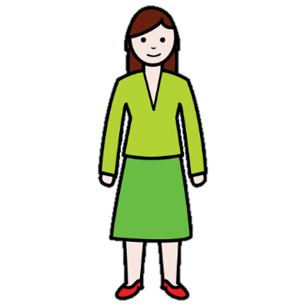
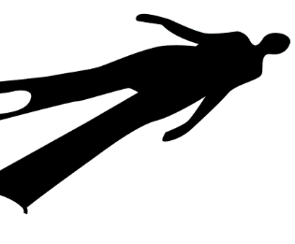
EL SOL ILUMINA LA TIERRA
CUANDO LA LUZ DE UN RAYO DE SOL CHOCA CON UN CUERPO SE REFLEJA Y EL CUERPO PROYECTA UNA SOMBRA.
LA SOMBRA ES LA REGIÓN OSCURA QUE MUESTRA LA SILUETA DE UN OBJETO

Slide 10
LA SOMBRA , LAS HORAS Y LA ORIENTACIÓN
LA INCLINACIÓN DE LOS RAYOS SOLARES VARÍA A LO LARGO DEL DÍA SEGÚN LA POSICIÓN DEL SOL.)
SUR
ESTE)
OESTEE
LA SOMBRA SE INCLINA
HACIA EL ESTE)
LA SOMBRA SE INCLINA
HACIA EL OESTE)
LA SOMBRA SE INCLINA HACIA EL NORTE)

Slide 11
CUESTIONARIO

Slide 12
CUESTIONARIO.
¿CUÁL ES LA ESTRELLA MÁS CERCANA A LA TIERRA?
1. LA LUNA.
2. MARTE.
3. EL SOL.
EL SOL

Slide 13
CUESTIONARIO.
LA LUZ Y EL CALOR HACEN POSIBLE…
1. EL VERANO.
2. LA VIDA DE LAS PLANTAS.
LA VIDA EN NUESTRO PLANETA
3. LA VIDA EN NUESTRO PLANETA.

Slide 14
CUESTIONARIO.
LA TIERRA ES UN PLANETA DEL SISTEMA SOLAR.
1. FALSO.
VERDADERO
2. VERDADERO.

Slide 15
CUESTIONARIO.
LA TIERRA…
1. TIENE LUZ PROPIA.
2. NO TIENE LUZ PROPIA.
NO TIENE LUZ PROPIA
3. DA LUZ A LA LUNA.

Slide 16
CUESTIONARIO.
MOVIMIENTO DE ROTACIÓN…
1. LA TIERRA GIRA SOBRE SÍ MISMA.
2. EL SOL GIRA SOBRE SÍ MISMO.
LA TERRA GIRA SOBRE SÍ MISMA
3. LA TIERRA GIRA SOBRE EL SOL .

Slide 17
CUESTIONARIO.
EL MOVIMIENTO DE ROTACIÓN HACE POSIBLE…
1. LAS CUATRO ESTACIONES DEL AÑO.
2. LA LUZ Y EL CALOR.
EL DÍA Y LA NOCHE
3. EL DÍA Y LA NOCHE.

Slide 18
CUESTIONARIO.
EN EL CUARTO CRECIENTE, LA LUNA...
1. NO ESTÁ ILUMINADA.
2. VA OSCURECIENDO POR LA DERECHA.
SE VA ILUMINANDO POR LA DERECHA
3. SE VA ILUMINANDO POR LA DERECHA.

Slide 19
CUESTIONARIO.
LUNA NUEVA…
1. LA LUNA NO ESTÁ ILUMINADA.
2. VA OSCURECIENDO POR LA DERECHA.
LA LUNA NO ESTÁ ILUMINADA
3. SE VA ILUMINANDO POR LA DERECHA.

Slide 20
CUESTIONARIO.
LUNA LLENA…
1. LA LUNA NO ESTÁ ILUMINADA.
2. TODA LA LUNA ESTÁ ILUMINADA.
TODA LA LUNA ESTÁ ILUMINADA
3. SE VA ILUMINANDO POR LA DERECHA.

Slide 21
CUESTIONARIO.
CUARTO MENGUANTE...
1. LA LUNA NO ESTÁ ILUMINADA.
2. VA OSCURECCIENDO POR LA IZQUIERDA.
VA OSCURECIENDO POR LA DERECHA.
3. VA OSCURECIENDO POR LA DERECHA.

Slide 22
CUESTIONARIO.
MOVIMIENTO DE TRASLACIÓN...
1. TARDA UN DÍA ENTERO (24h).
2. PROVOCA EL DÍA Y LA NOCHE.
DURA 365 DÍAS
3. DURA 365 DÍAS.

Slide 23
CUESTIONARIO.
MOVIMIENTO DE ROTACIÓN...
1. PROVOCA LAS CUATRO ESTACIONES.
2. DURA 365 DÍAS.
DURA UN DÍA ENTERO (24h)
3. DURA UN DÍA ENTERO (24h).

